Slide 1


PYTHON TUTORING #7
School of Computing, KAIST & 대덕고등학교

Slide 2
INTRO
requests 라이브러리 설치
인터넷의 작동 방식
crawl.py
서버의 Response와 HTML
식단 이미지 수집하기

Slide 3
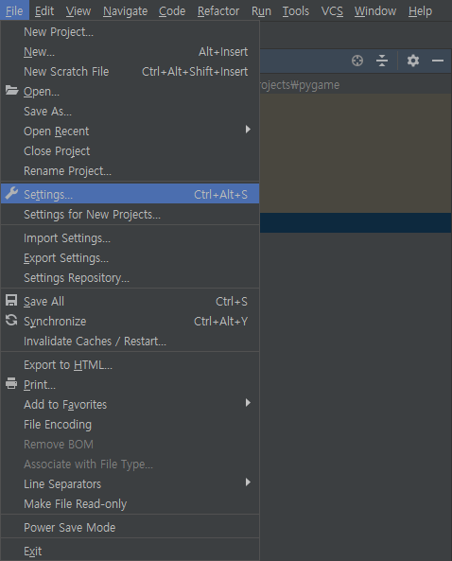
requests 라이브러리 설치
(1) 왼쪽 상단의
File 버튼 클릭 후,
(2) Settings 버튼 클릭

Slide 4
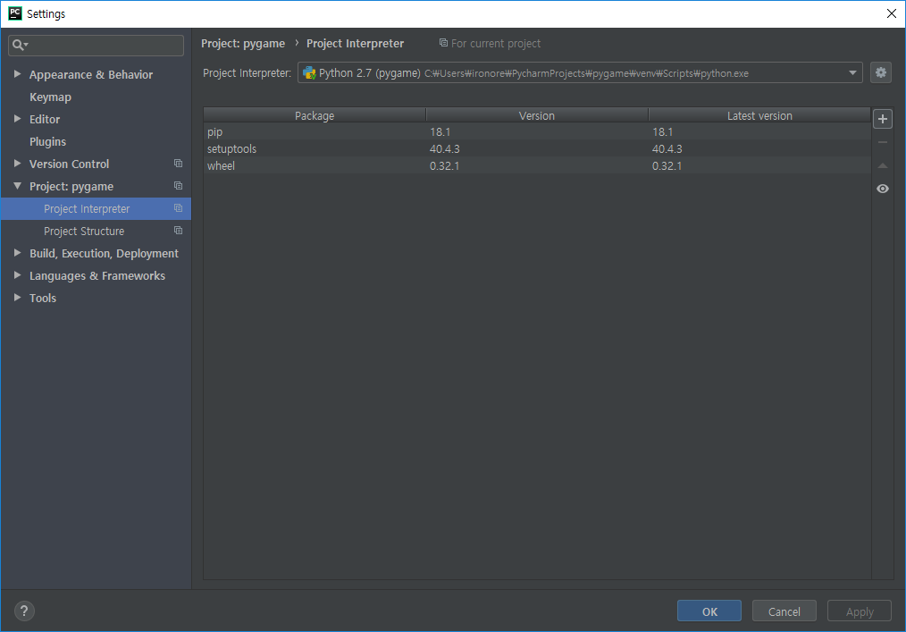
requests 라이브러리 설치
(3) + 버튼 클릭
Project:name
왼쪽의 화살표 클릭
(2) Project Interpreter
버튼 클릭

Slide 5
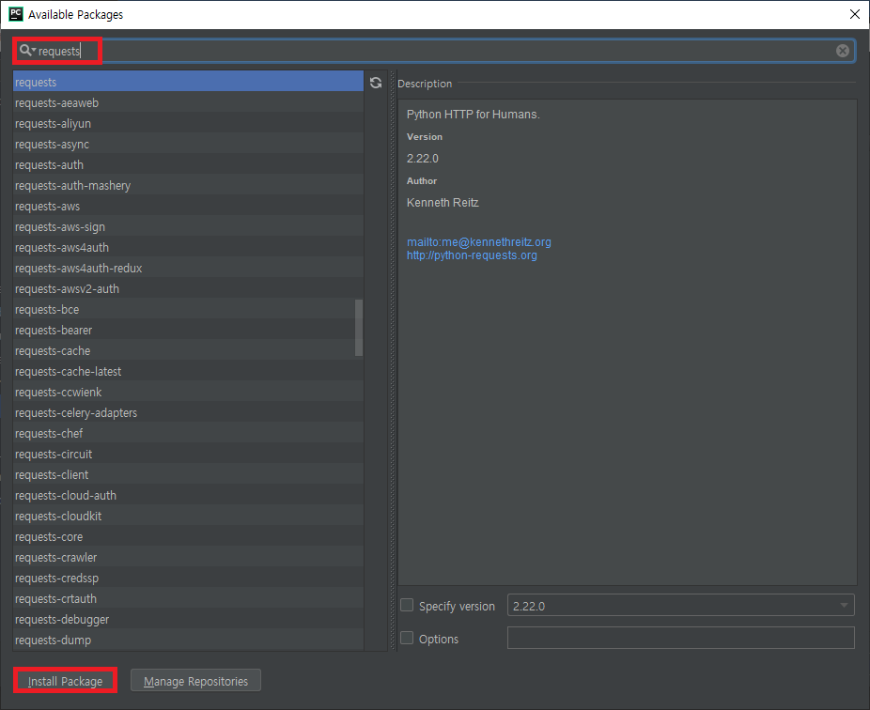
requests 라이브러리 설치
검색 칸에
requests 입력
(2) Install Package
버튼 클릭 후 대기

Slide 6
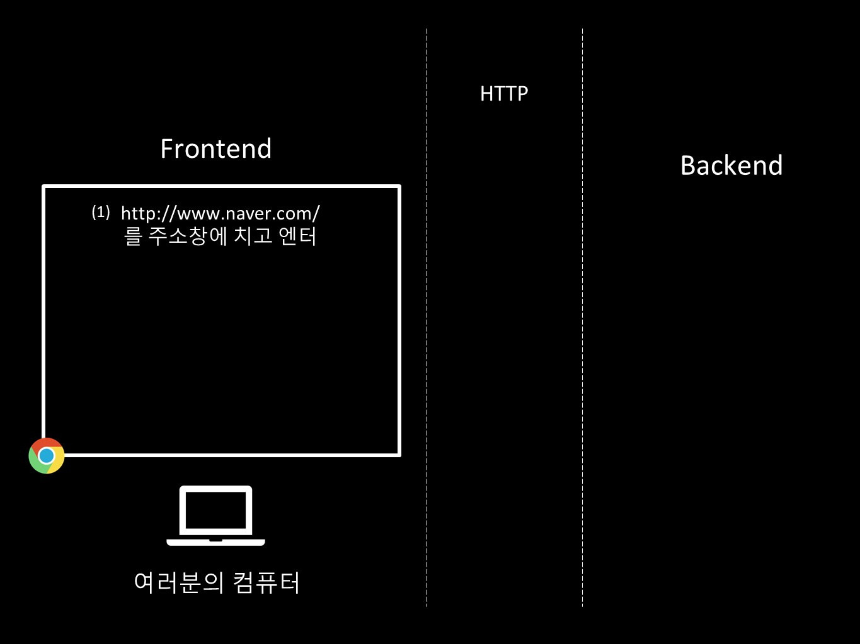
인터넷의 작동 방식

Slide 7
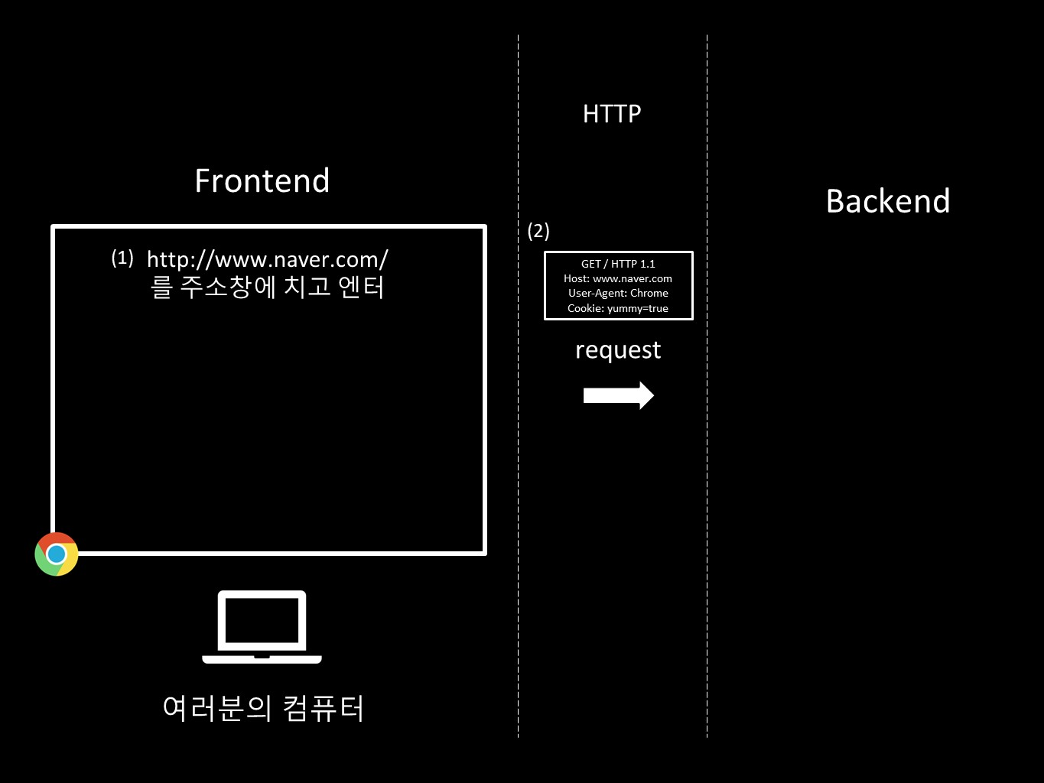
인터넷의 작동 방식

Slide 8
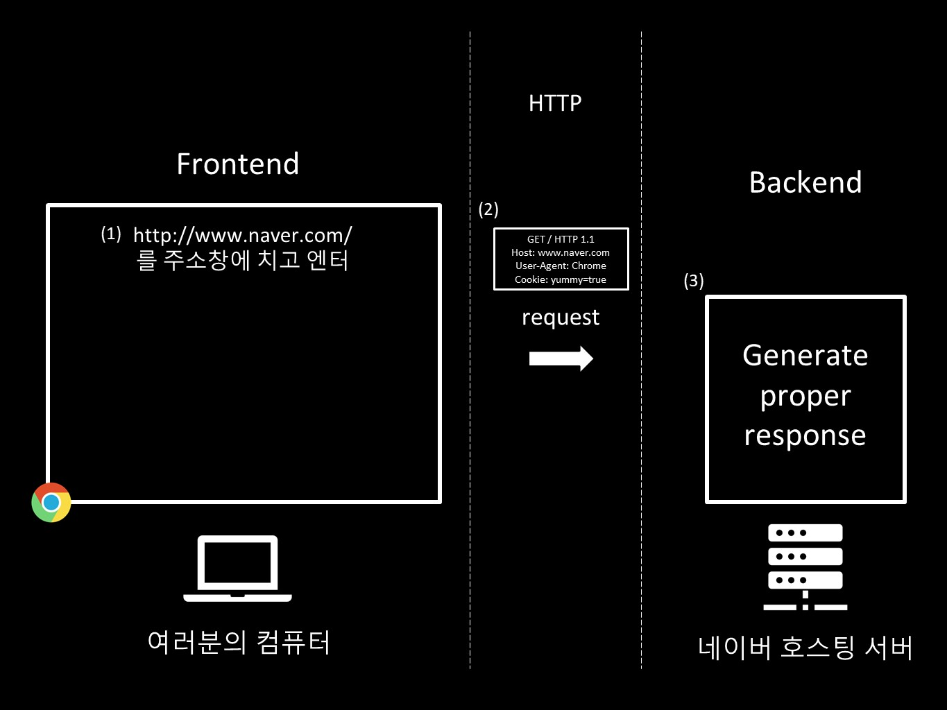
인터넷의 작동 방식

Slide 9
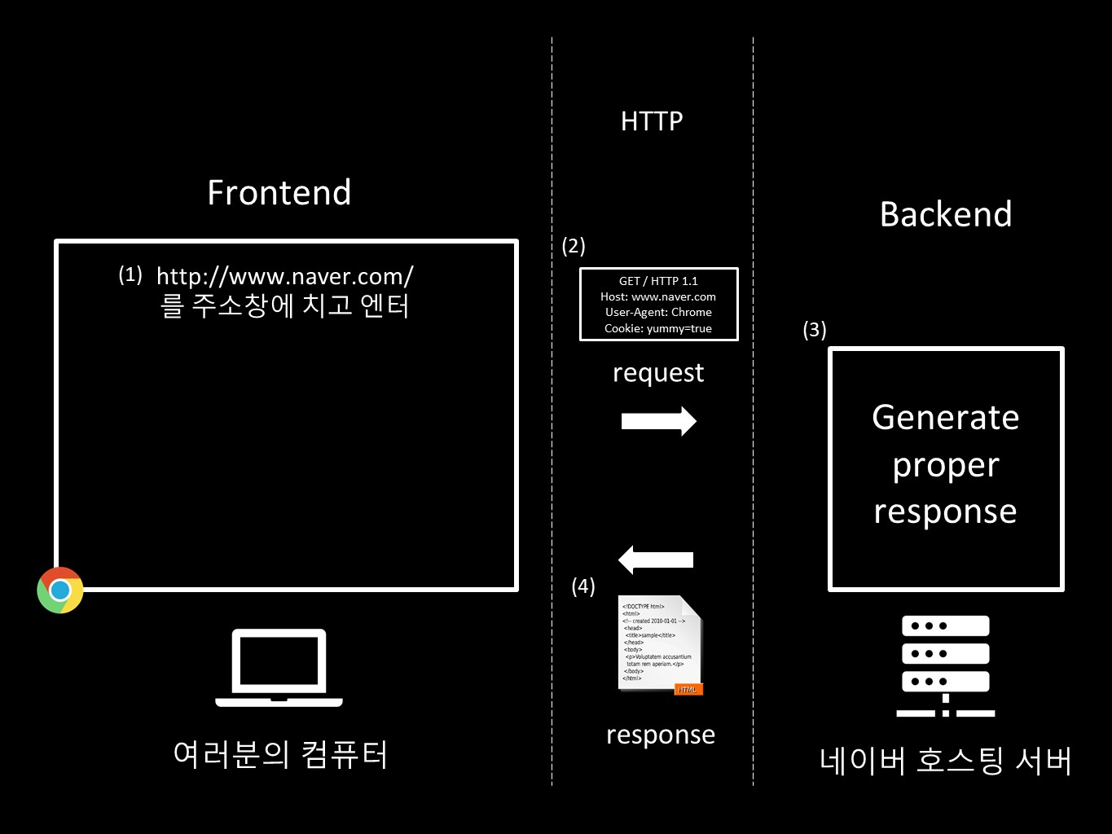
인터넷의 작동 방식

Slide 10
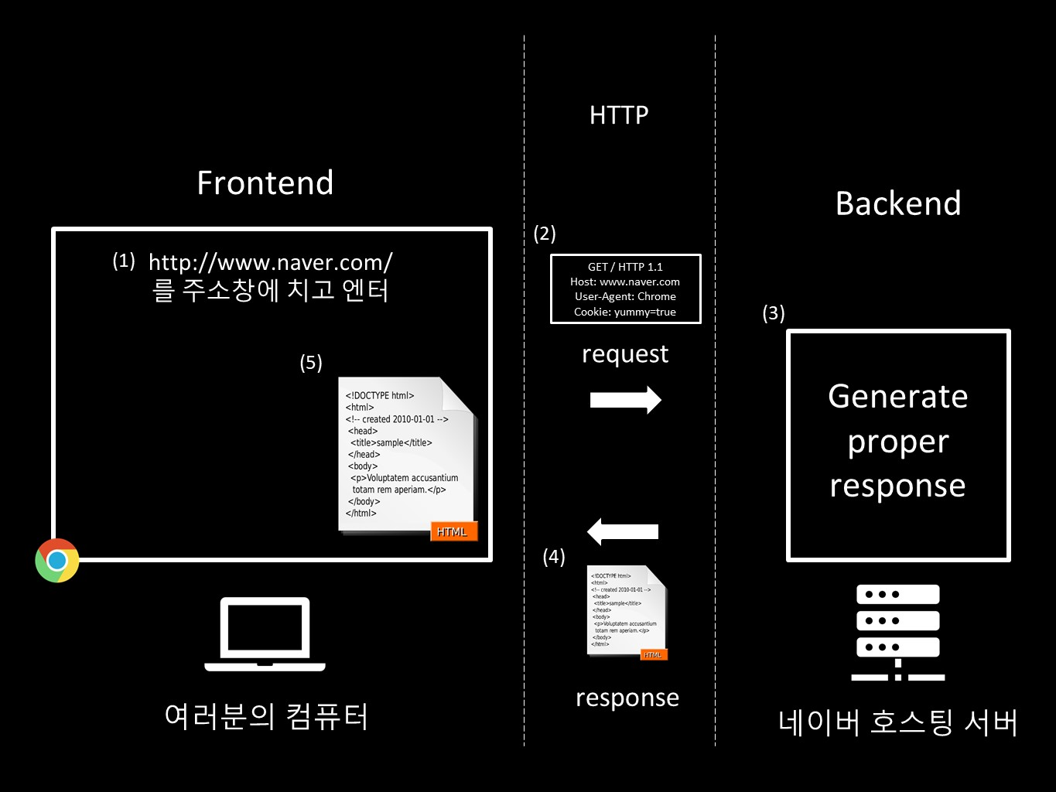
인터넷의 작동 방식

Slide 11
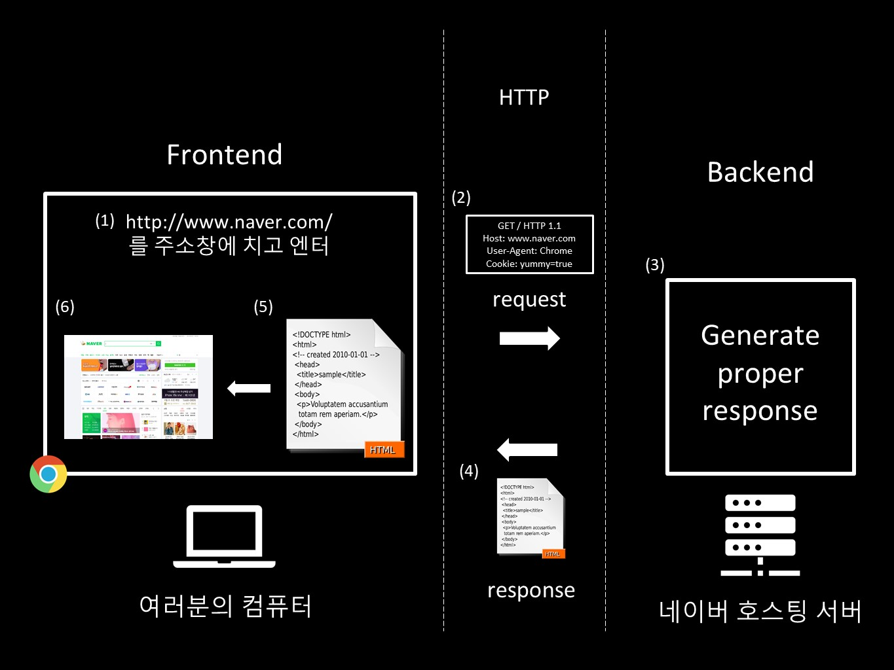
인터넷의 작동 방식

Slide 12
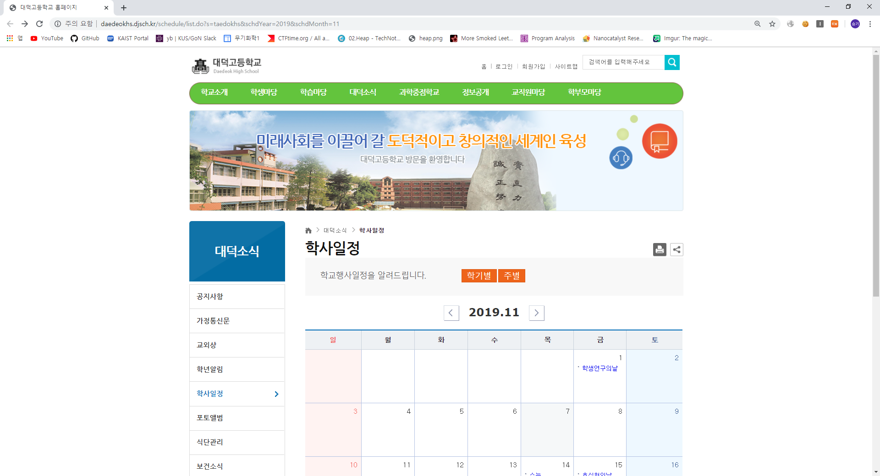
서버에게 보내는 정보
http://daedeokhs.djsch.kr/schedule/list.do?s=taedokhs&schdYear=2019&schdMonth=11

Slide 13

서버에게 보내는 정보
http://daedeokhs.djsch.kr/schedule/list.do?s=taedokhs&schdYear=2019&schdMonth=11
http://daedeokhs.djsch.kr/schedule/list.do?s=taedokhs&schdYear=2020&schdMonth=01

Slide 14
서버에게 보내는 정보
http://daedeokhs.djsch.kr/schedule/list.do?s=taedokhs&schdYear=2019&schdMonth=12
host
path
query
서버는 path와 query를 보고 알맞은 응답을 보낸다.

Slide 15
1
2
3
4
5
6
7
8
9
10
11
12
주석에 대해서...
# 샾 뒤에 적힌 내용은 주석으로, 코드에 영향을 주지 않음 # ppt에 적혀 있어도 똑같이 따라 적을 필요 X
""" 따옴표 3개로 감싸진 줄들은 전부 주석 처리 test.py의 내용 전체를 실행시키기 싫다면, 실행을 원하지 않는 부분을 따옴표 3개로 감싸서 자신이 원하는 부분만 실행시키세요.
"""

Slide 16
1
2
3
4
5
6
7
8
9
10
11
12
crawl.py
import requests
url = 'http://daedeokhs.djsch.kr' path = '/schedule/list.do' query = 's=taedokhs&schdYear=2019&schdMonth=11'
r = requests.get(url + path + '?' + query)
print(r.text)

Slide 17
1
2
3
4
5
6
7
8
9
10
11
12
crawl.py
......
<!doctype html>
<html lang="ko">
<head>
<meta http-equiv="X-UA-Compatible" content="IE=edge">
<meta http-equiv="Content-Type" content="text/html; charset=utf-8" />
<meta name="viewport" content="width=device-width,initial-scale=1.0,minimum-scale=1.0,maximum-scale=1.0" />
<title>대덕고등학교 홈페이지</title>
<!--[if lt IE 9]><script src="/js/html5.js"></script><![endif]-->
......
......

Slide 18
인터넷의 작동 방식

Slide 19
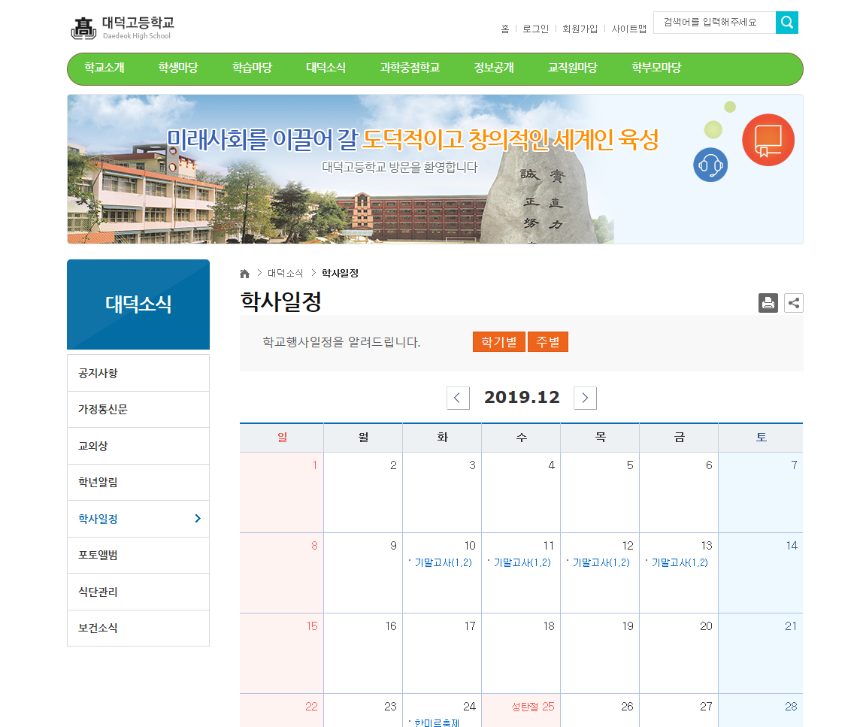
서버의 Response와 HTML

Slide 20
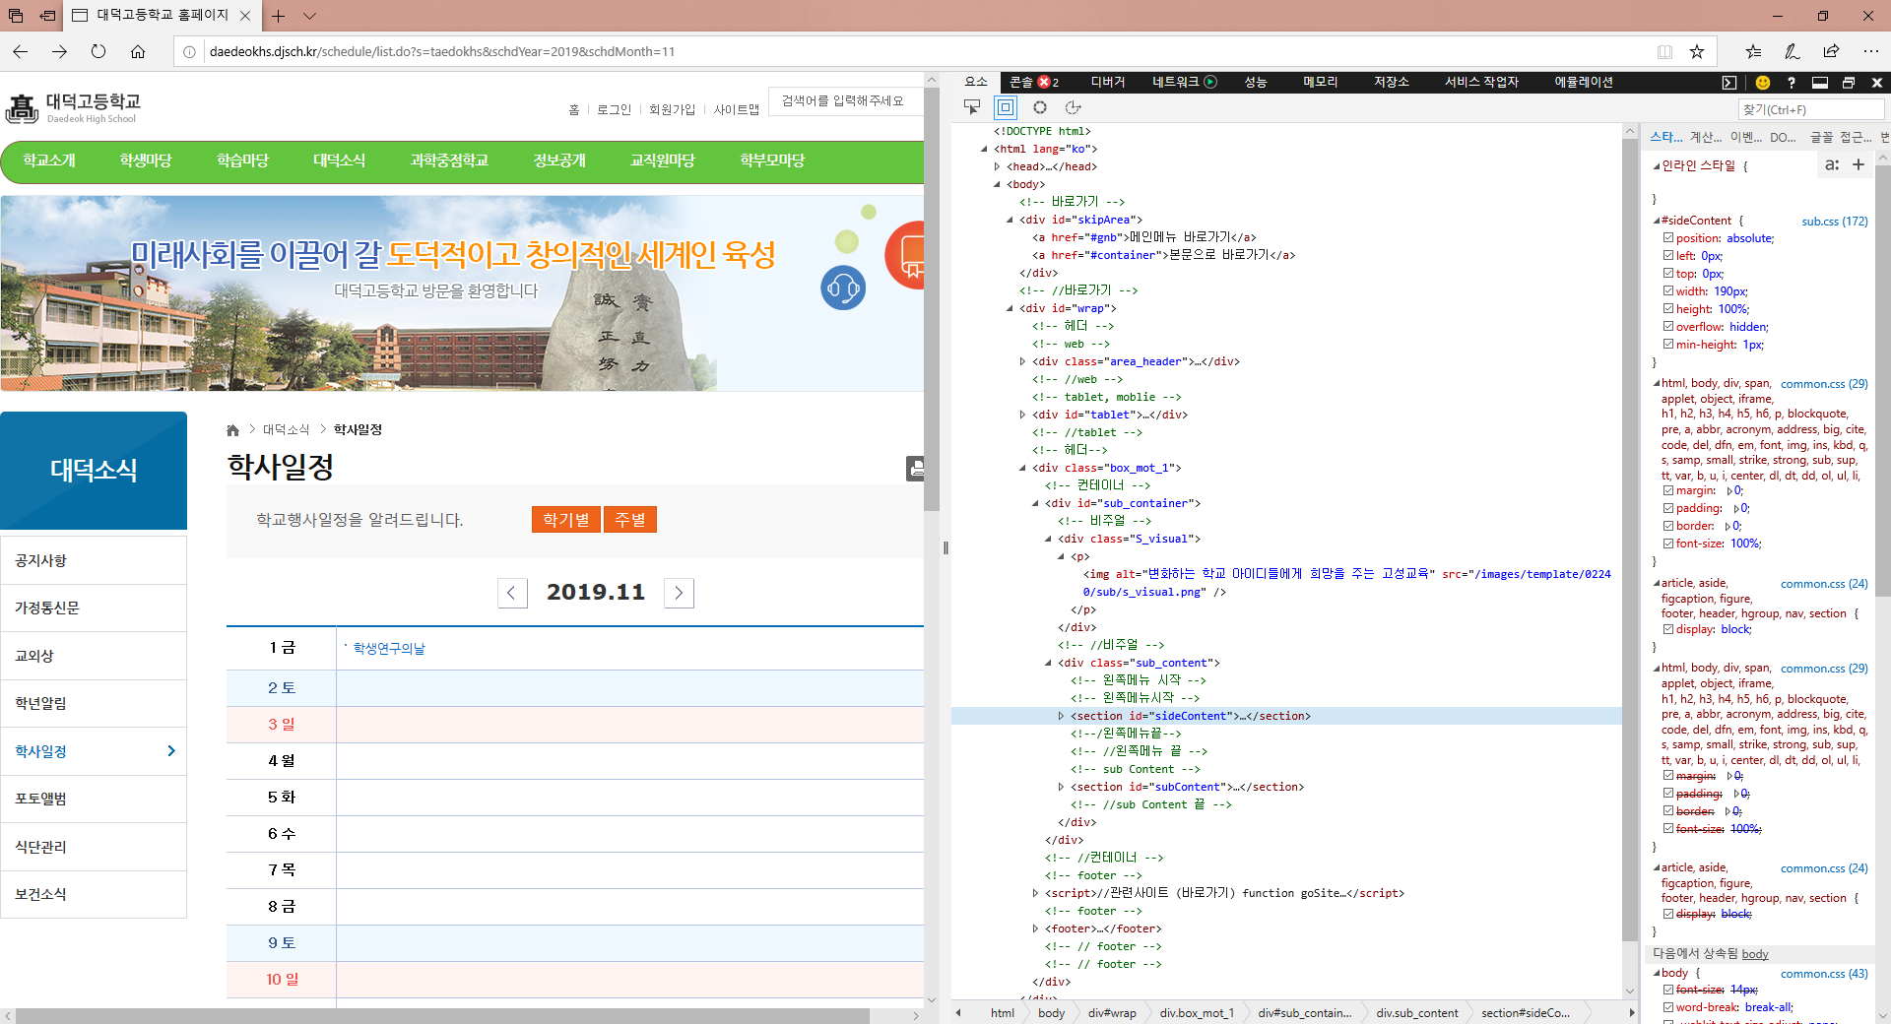
서버의 Response와 HTML
ctrl + shift + i 버튼으로
해당 웹 페이지의 HTML 코드를 볼 수 있다.

Slide 21
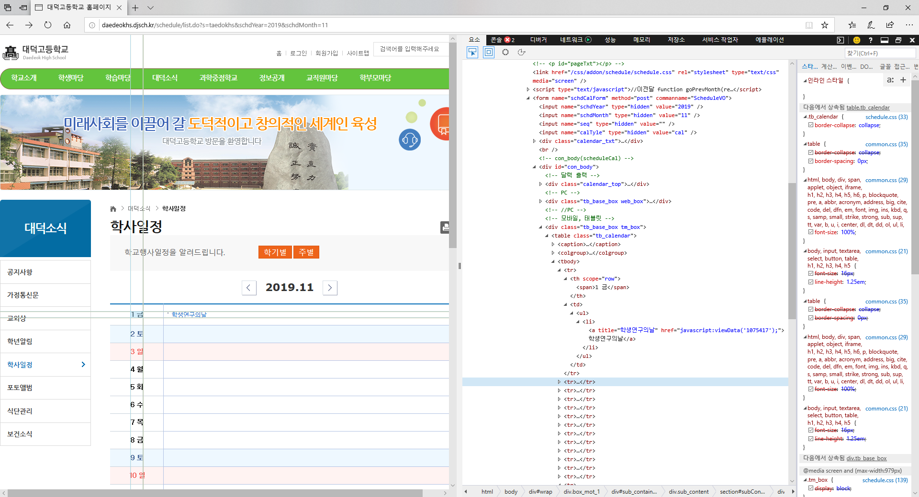
서버의 Response와 HTML
ctrl + b 또는 ctrl + shift + c 단축키로
선택한 요소에 해당하는 HTML 코드를 볼 수 있다.

Slide 22
서버의 Response와 HTML
<th scope="row">
<span>1 금</span>
</th>
<th scope="row" class="cal_sat">
<span class="pc_blue">2 토 </span>
</th>
위의 형식에 맞는 문자열을 검색하기 위해서는
<th scope="row" 라는 문자열을 r.text 안에서 찾아야 한다.

Slide 23
1
2
3
4
5
6
7
8
9
10
11
12
crawl.py
...
r = requests.get(url + path + '?' + query)
index = r.text.find('<th scope="row"')
print(r.text[index:index+38])

Slide 24
1
2
3
4
5
6
7
8
9
10
11
12
crawl.py
...
r = requests.get(url + path + '?' + query)
index = r.text.find('<th scope="row"')
while index != -1: # 검색에 실패할 때까지 print(r.text[index:index+38]) next_index = r.text.find('<th scope="row"', index + 1) index = next_index

Slide 25
1
2
3
4
5
6
7
8
9
10
11
12
crawl.py
...
index = r.text.find('<th scope="row"') while index != -1: # 검색에 실패할 때까지 final_index = r.text.find("</th>", index) print(r.text[index:final_index]) next_index = r.text.find('<th scope="row"', index + 1) title_start = r.text.find('title="', index, next_index) if title_start != -1: title_end = r.text.find('"', title_start + 7) print(r.text[title_start+7:title_end]) index = next_index

Slide 26
How to Parse?
final_index
index
<tr>
<th scope="row"><span>1 금 </span></th>
<td>
<ul>
<li>
<a href="javascript:viewData('1075417');" title="학생연구의날">학생연구의날</a>
</li>
</ul>
</td>
</tr>
<tr>
<th scope="row" class="cal_sat"><span class="pc_blue">2 토 </span></th>
<td class="cal_sat"></td>
</tr>
title_start + 7
title_end
title_start
next_index

Slide 27
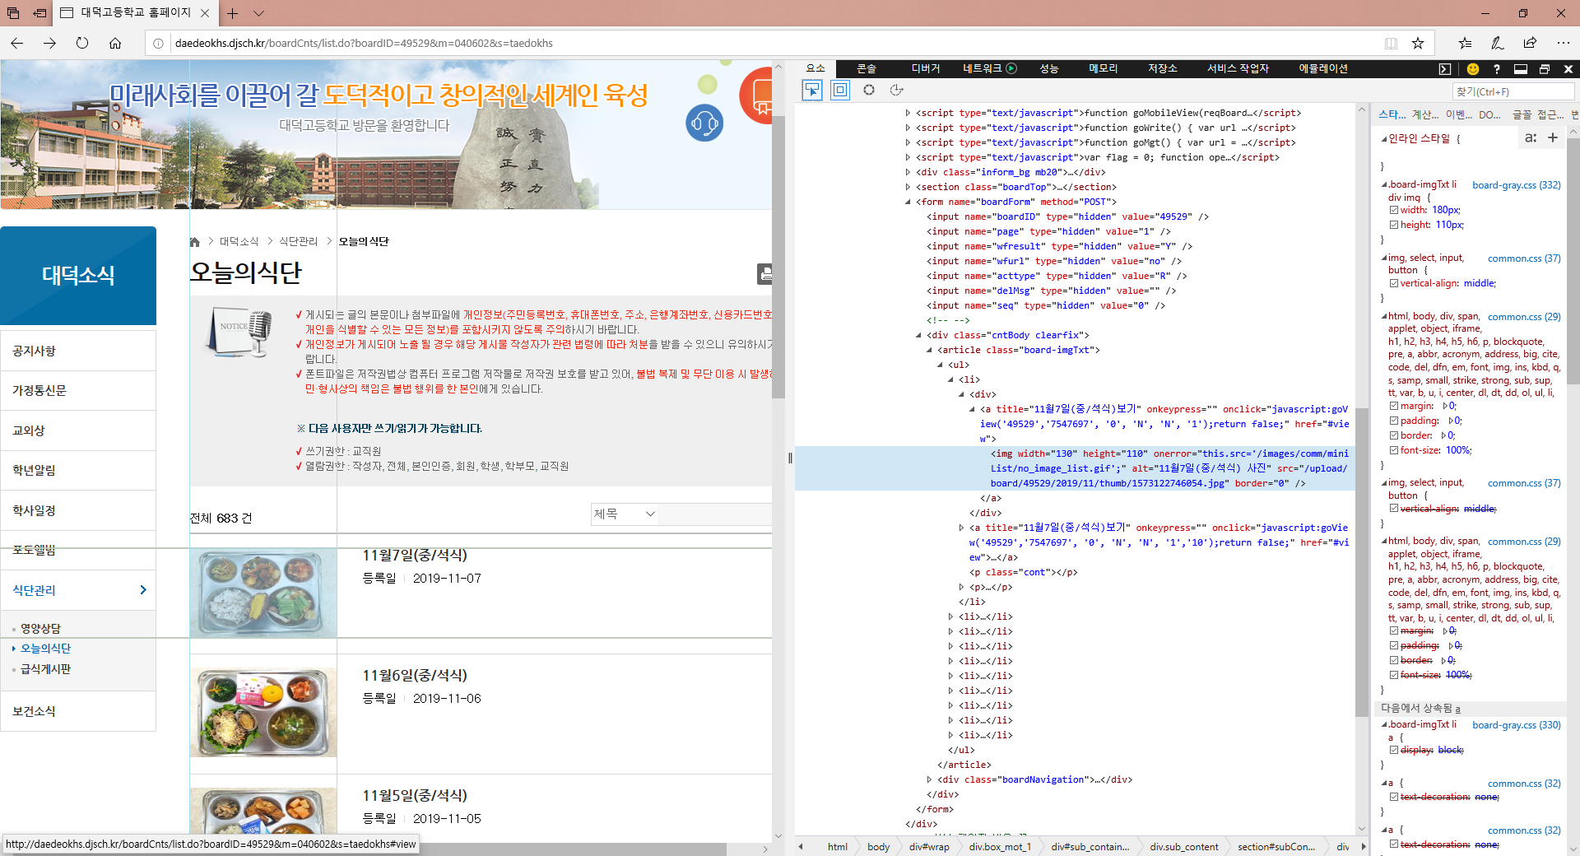
식단 관리 페이지
ctrl + b 또는 ctrl + shift + c 단축키로
선택한 요소에 해당하는 HTML 코드를 볼 수 있다.

Slide 28
1
2
3
4
5
6
7
8
9
10
11
12
crawl.py
... url = 'http://daedeokhs.djsch.kr'
path = '/boardCnts/list.do' query = 'boardID=49529&m=040602&s=taedokhs' r = requests.get(url + path + '?' + query) index = r.text.find('/upload/board/49529/') while index != -1: final_index = r.text.find('.jpg', index) print(r.text[index:final_index+4]) index = r.text.find('/upload/board/49529/', index + 1)

Slide 29
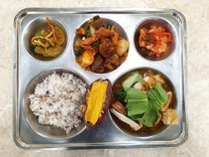
식단 관리 페이지 (저화질)
위에서 crawl.py를 이용하여 수집한 path를 이용하여
http://daedeokhs.djsch.kr/upload/board/49529/2019/11/thumb/1573122746054.jpg 에 접속했을 때,

Slide 30

식단 관리 페이지 (고화질)
위에서 crawl.py를 이용하여 수집한 path를 수정하여
http://daedeokhs.djsch.kr/upload/board/49529/2019/11/1573122746054.jpg 에 접속했을 때,

Slide 31
1
2
3
4
5
6
7
8
9
10
11
12
crawl.py
... index = r.text.find('/upload/board/49529/') while index != -1: final_index = r.text.find('.jpg', index) image_path = r.text[index:final_index+4] image_path = image_path.replace('/thumb/', '/') new_r = requests.get(url + image_path) with open(str(index) + '.jpg', 'wb') as f: f.write(new_r.content) index = r.text.find('/upload/board/49529/', index + 1)

Slide 32
How to Parse?
index
final_index
final_index + 4
<img src='/upload/board/49529/2019/11/thumb/1573122746054.jpg' onError="this.src='/images/comm/miniList/no_image_list.gif';" width='130' height='110' border='0' alt="11월7일(중/석식) 사진"/>

Slide 33
예제로 놀아보기
공지사항, 가정통신문, 학년 알림 등의 글 제목을 수집하기
중식 이미지 뿐만 아니라, 석식 이미지도 수집하는 크롤러 만들기

